Slide 1





工艺品制作
贵州省初中学生实用技能
第1课 工艺美术品概述
上海科技教育出版社

Slide 2
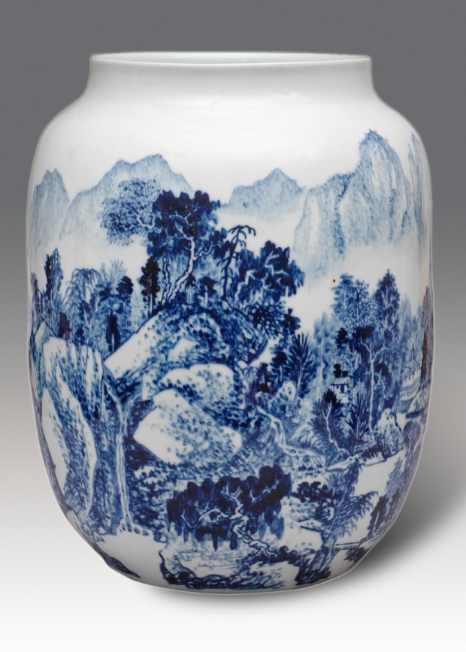
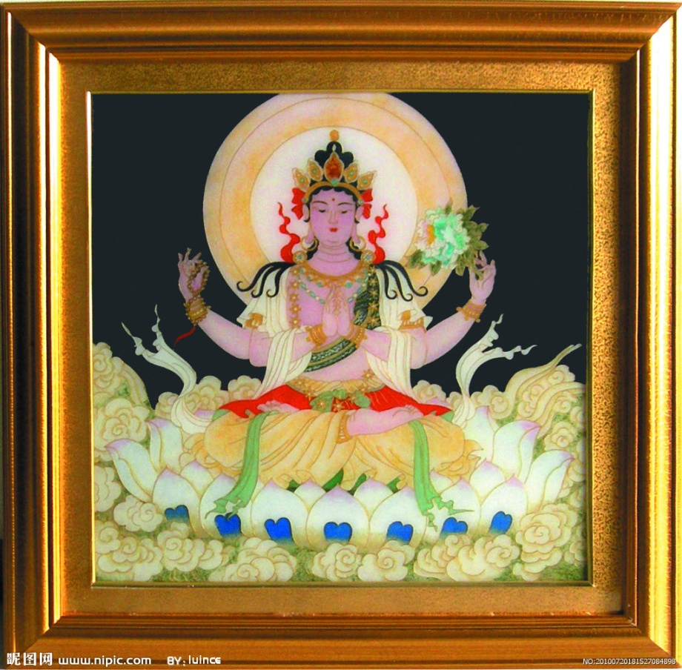
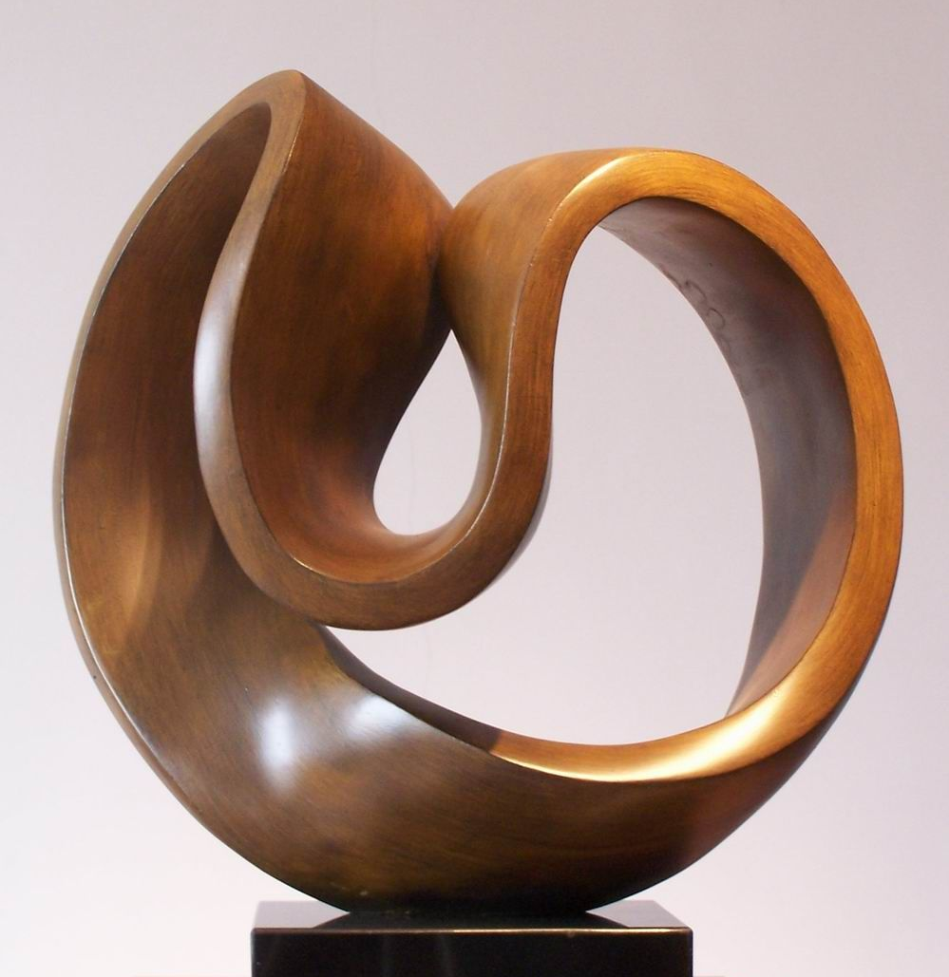
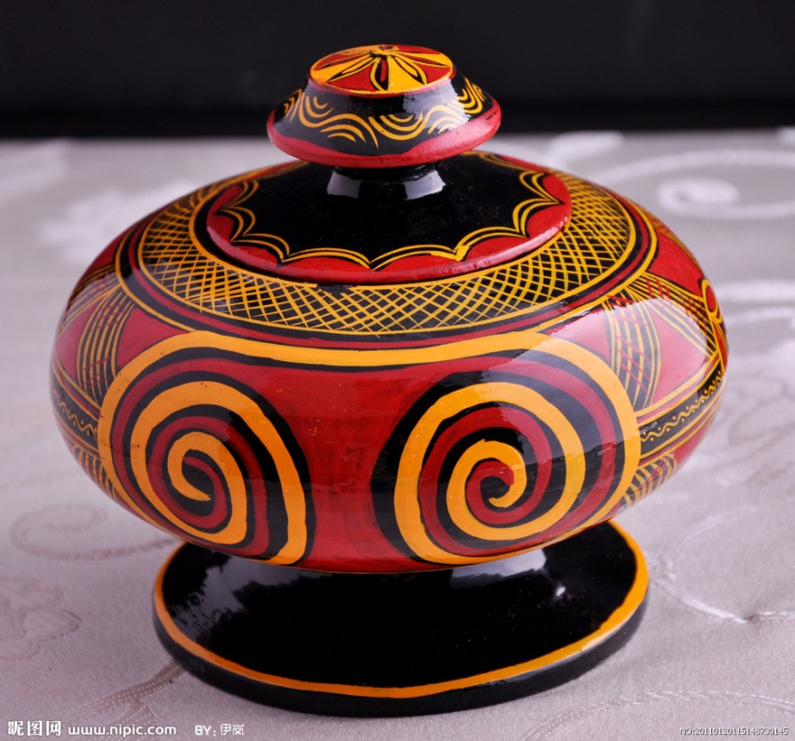
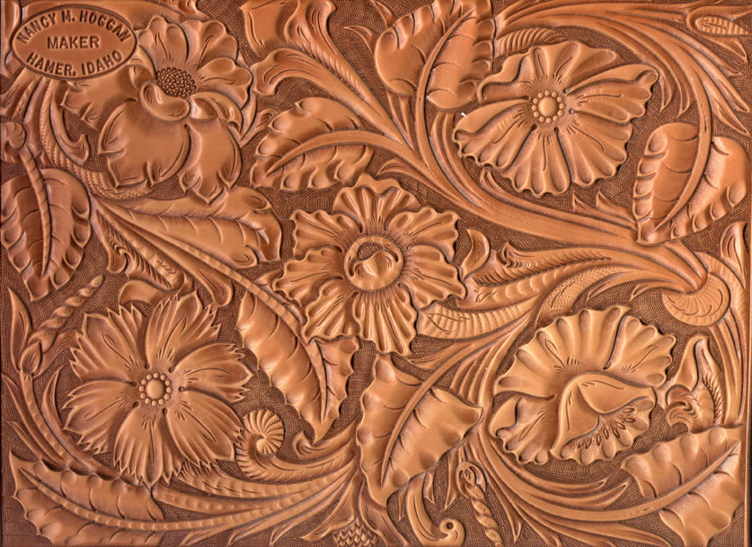
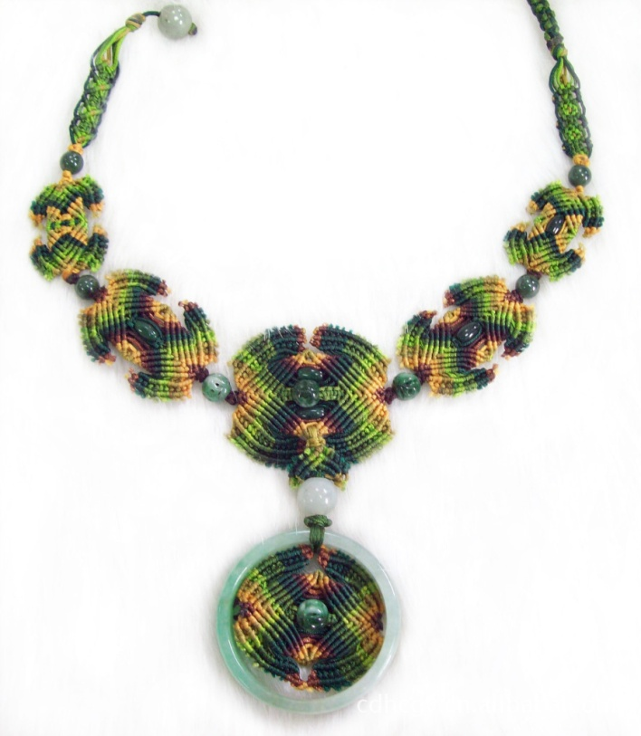
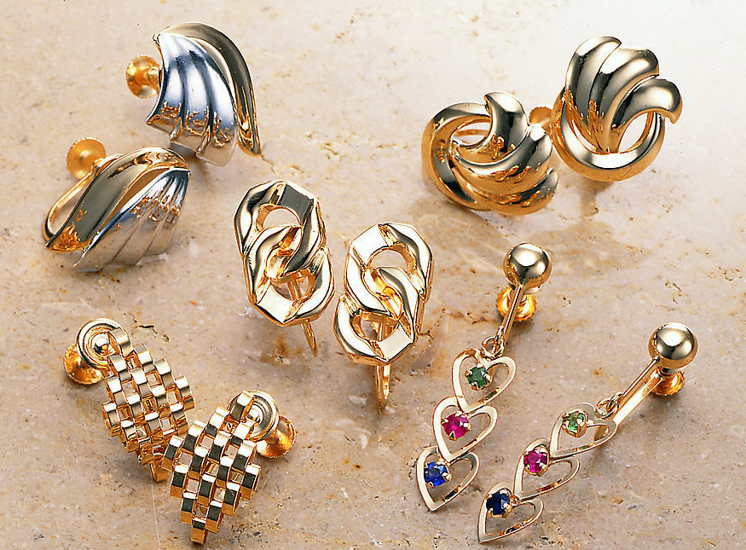
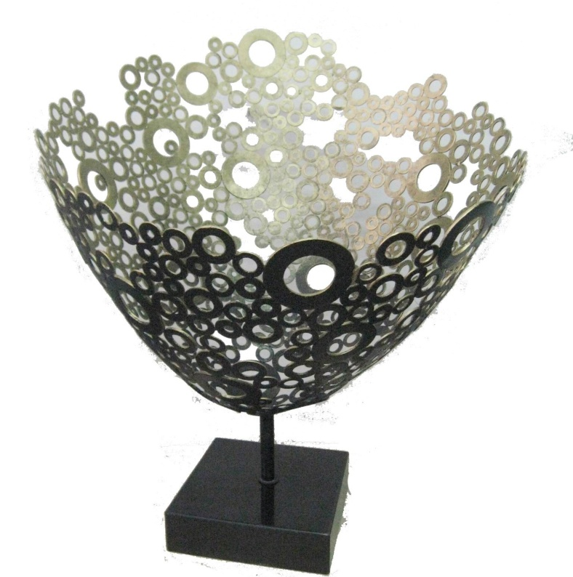
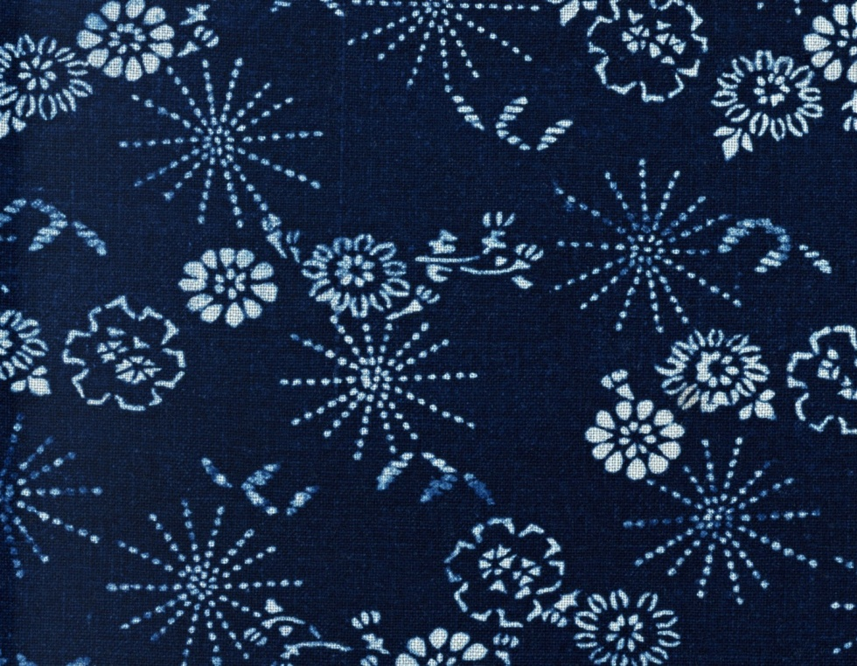
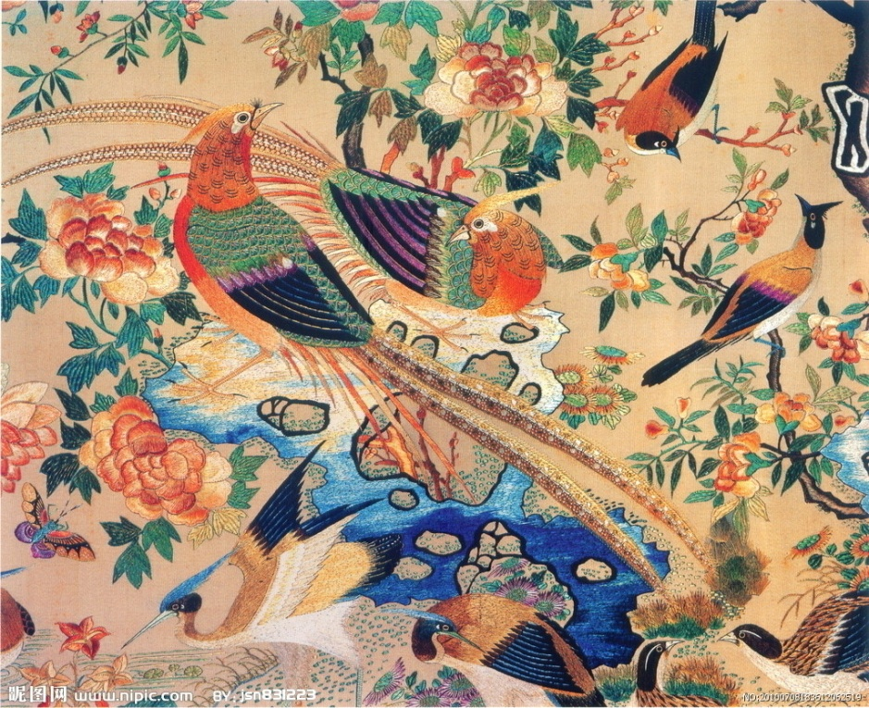
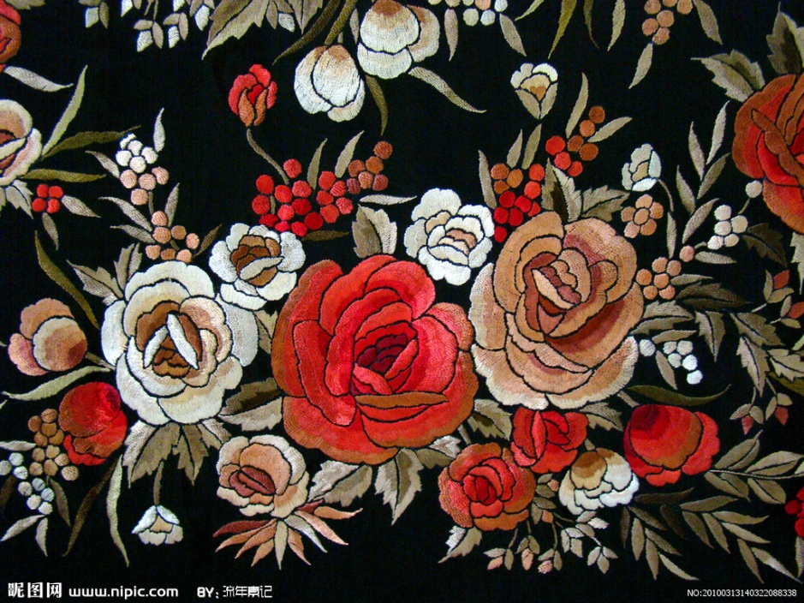
一、工艺美术品分类与特点
工艺品制作
贵州省初中学生实用技能
陶瓷工艺品
雕塑工艺品
织锦工艺品
刺绣工艺品
印染工艺品
编结工艺品
漆器工艺品
金属工艺品
皮雕工艺品
工艺画
首饰

Slide 3
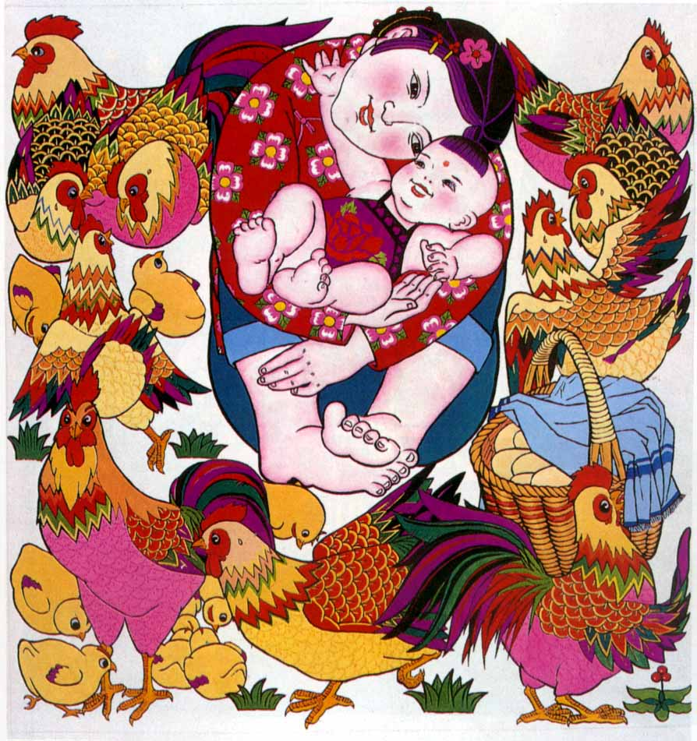
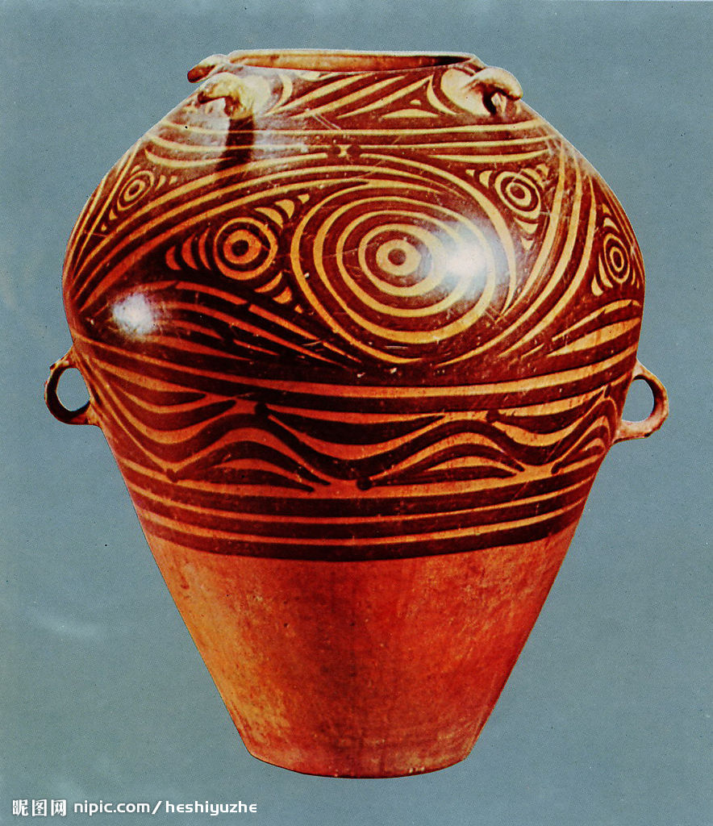
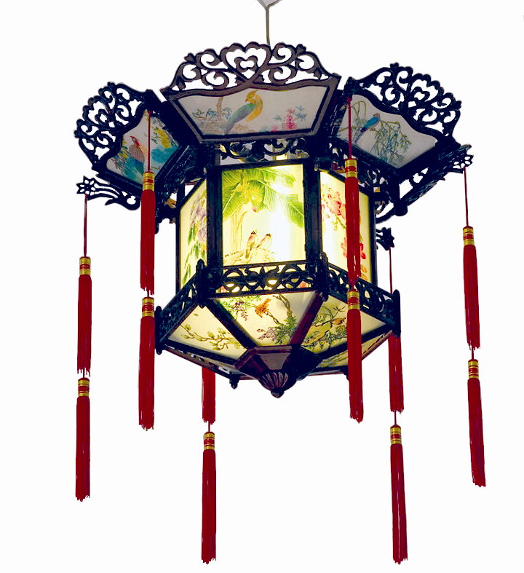
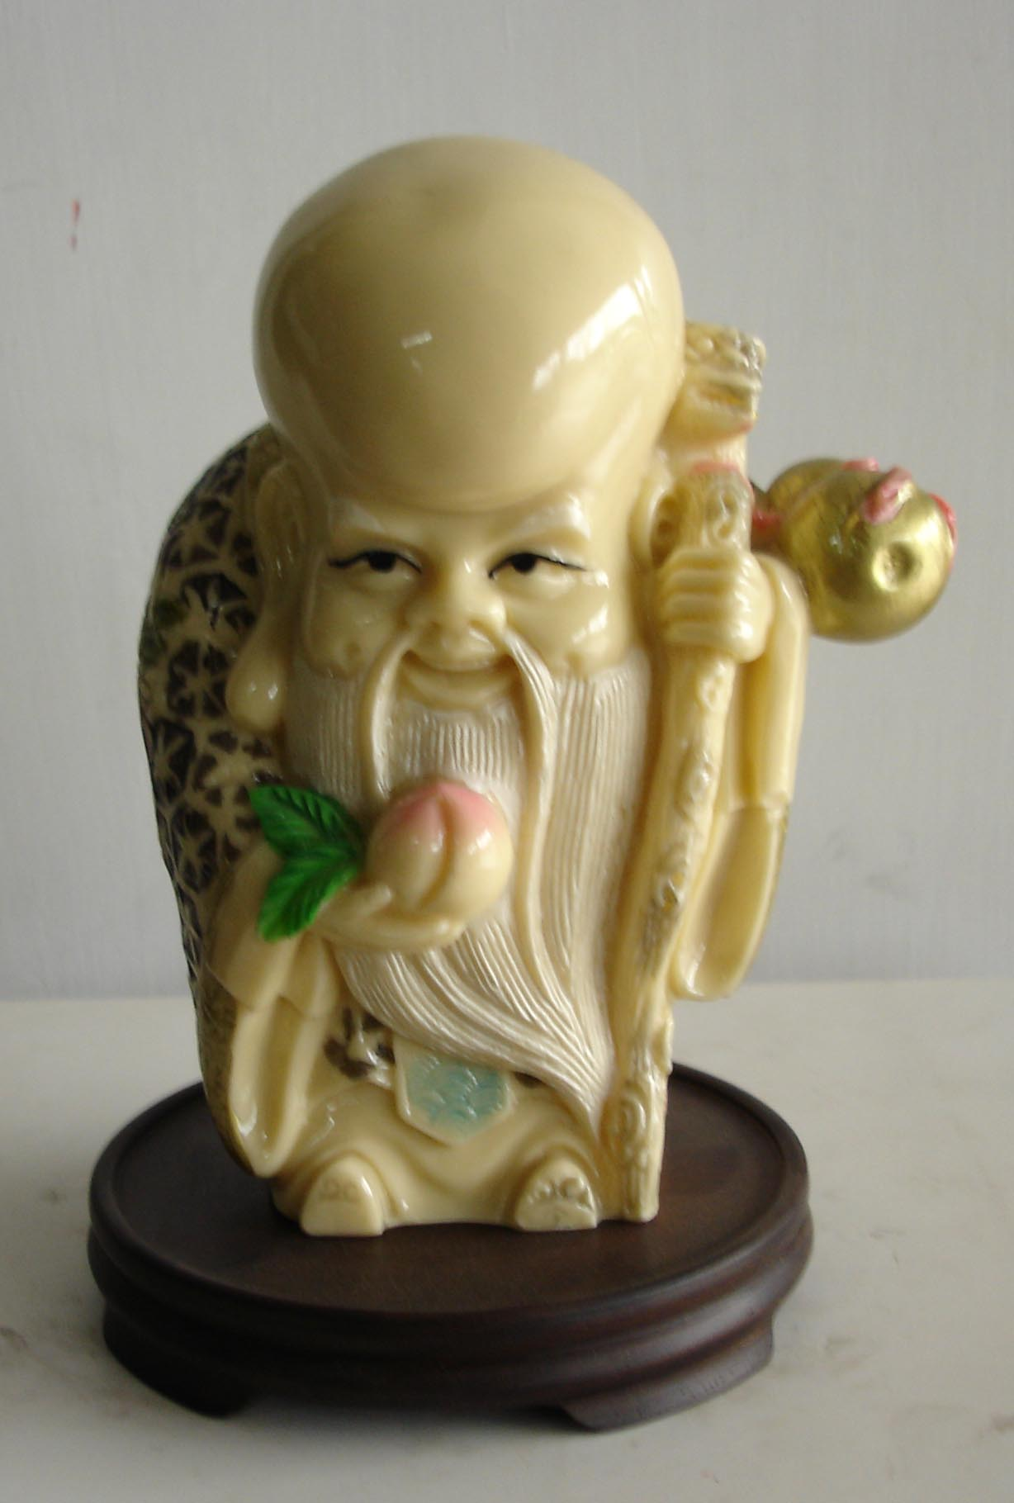
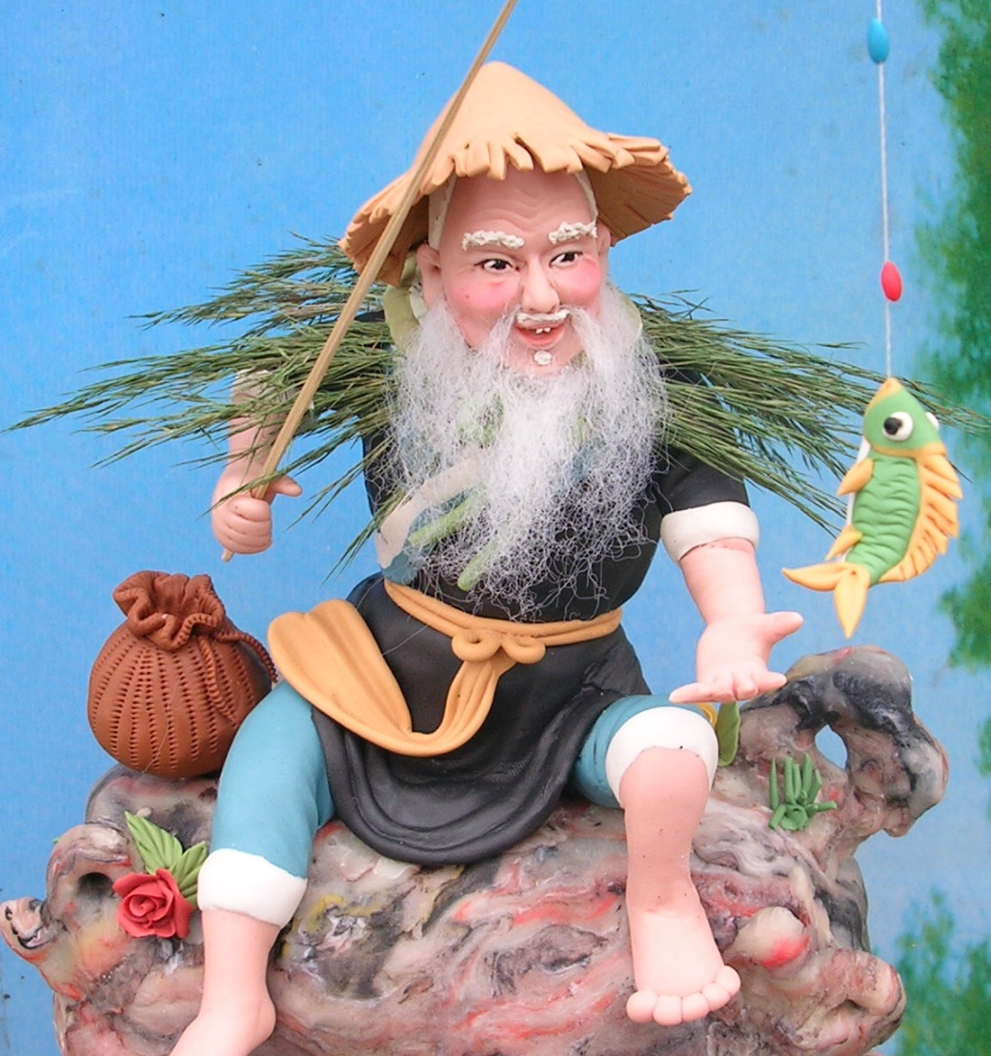
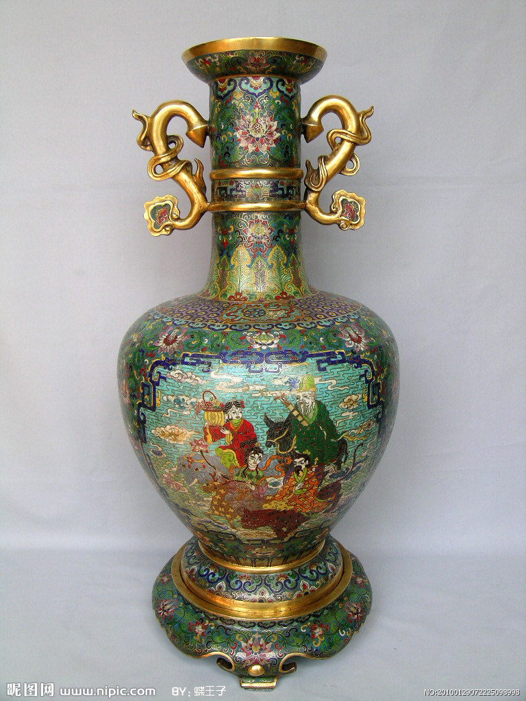
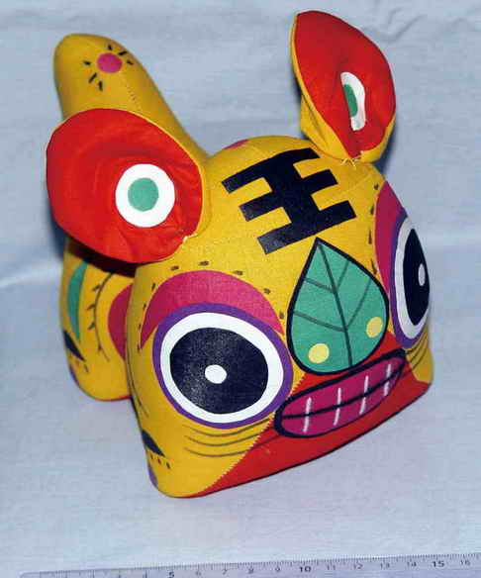
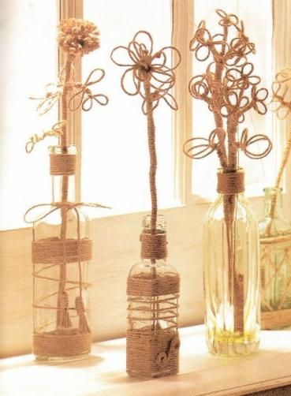
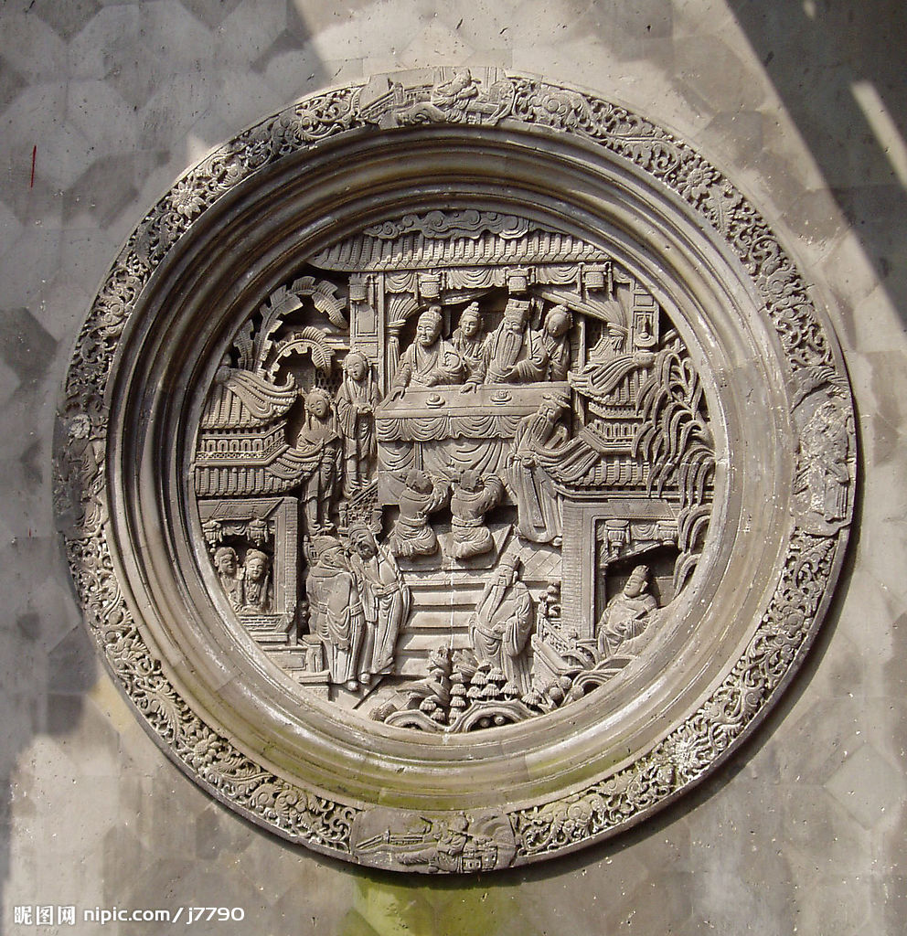
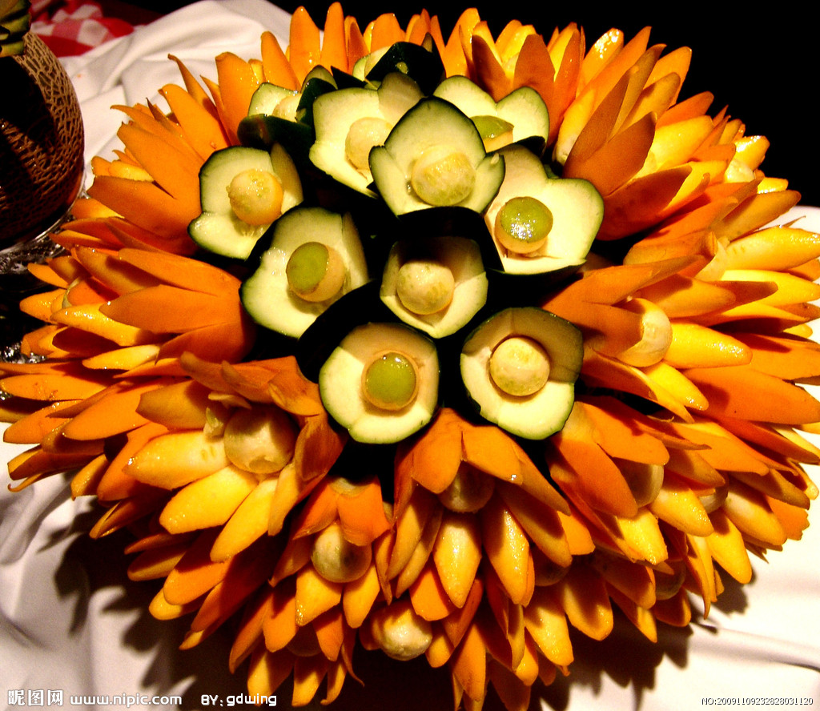
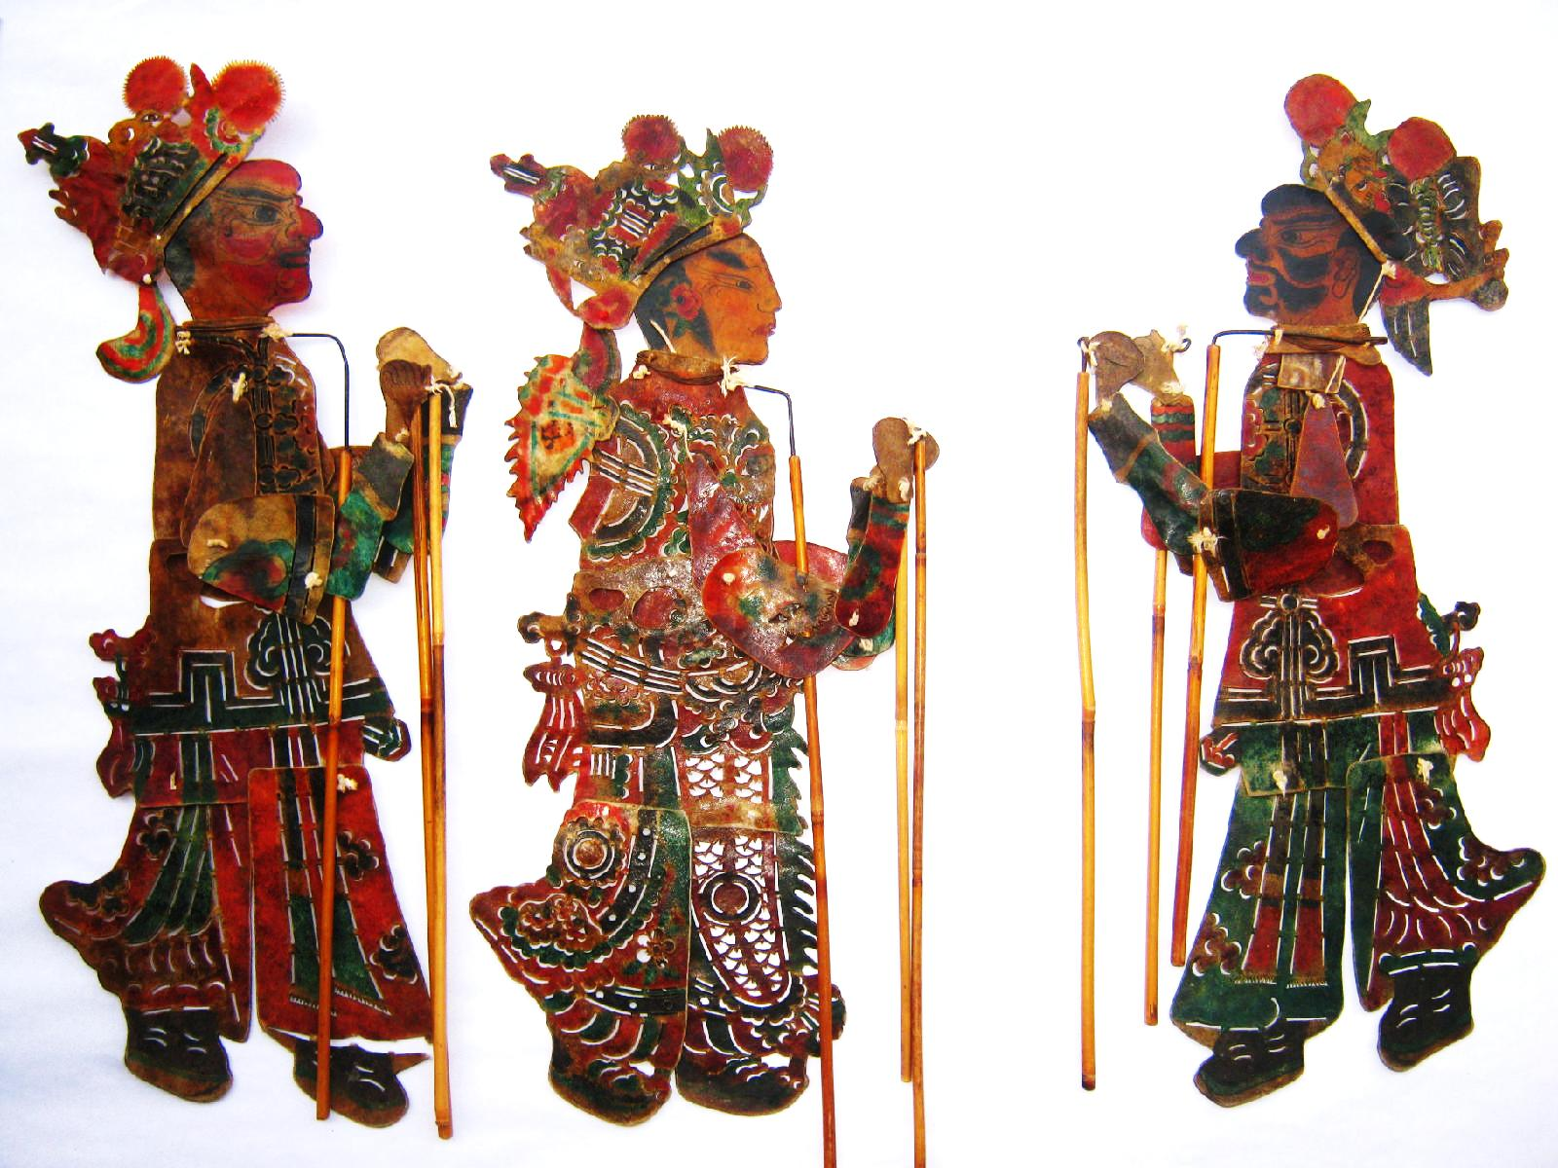
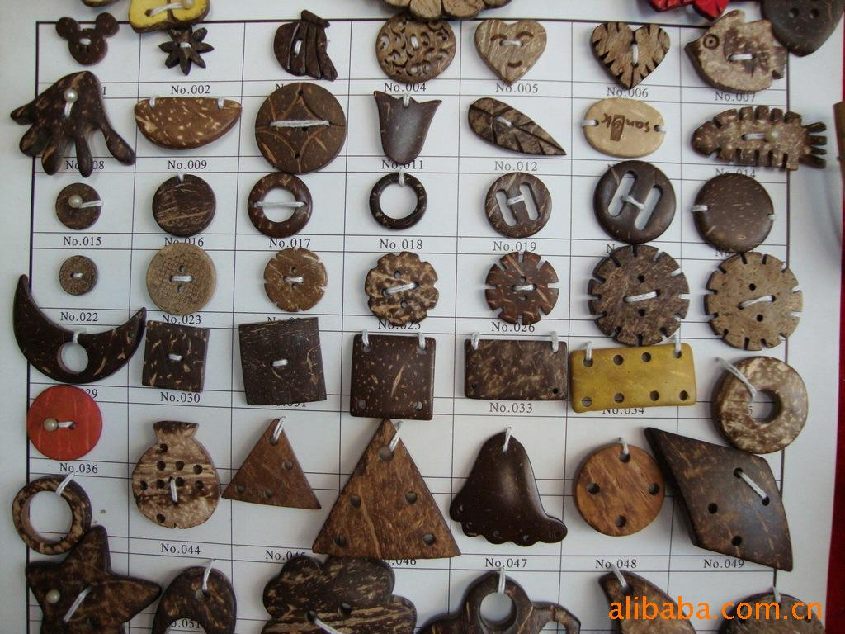
二、手工艺
工艺品制作
贵州省初中学生实用技能
按历史范畴分类
按社会属性关系分类
按产品分类
按使用功能分类
按社会生活分类
按行业分类
工艺钮扣
皮影
食品雕刻
面塑
木版年画
砖雕
布老虎
彩陶
编结
骨雕
景泰蓝
宫灯

Slide 4
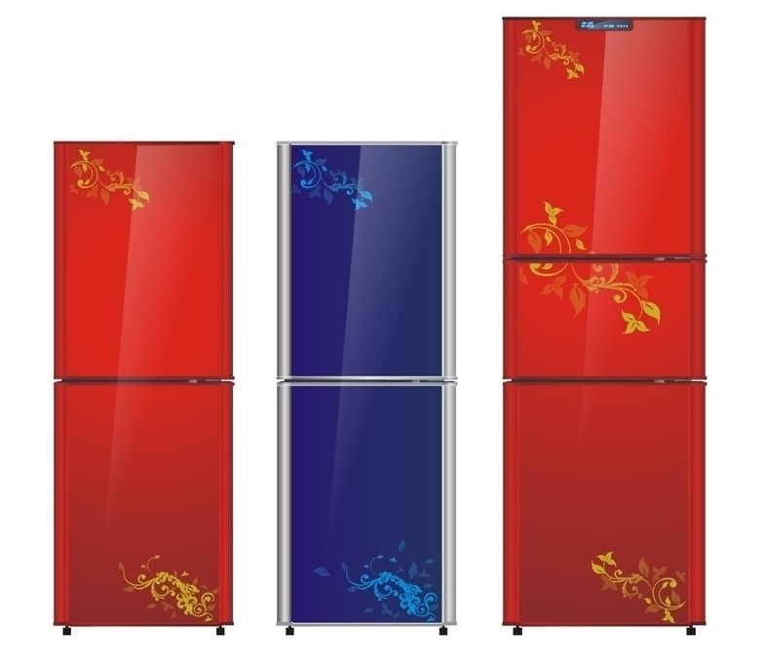
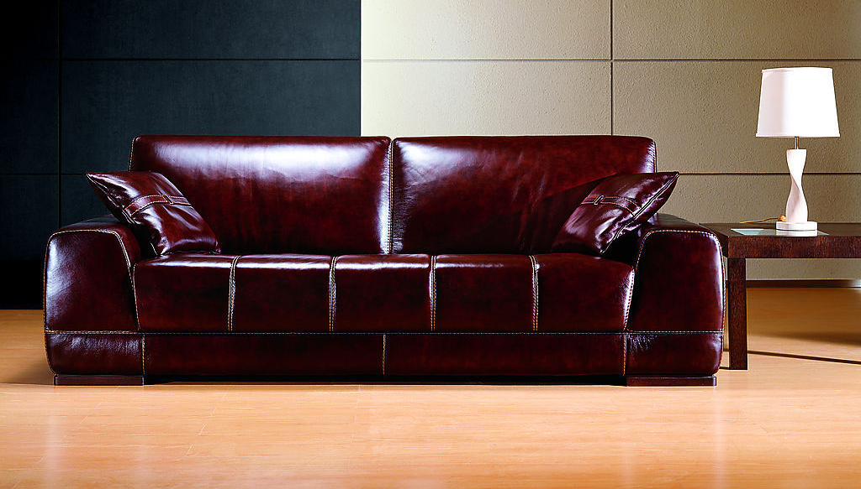
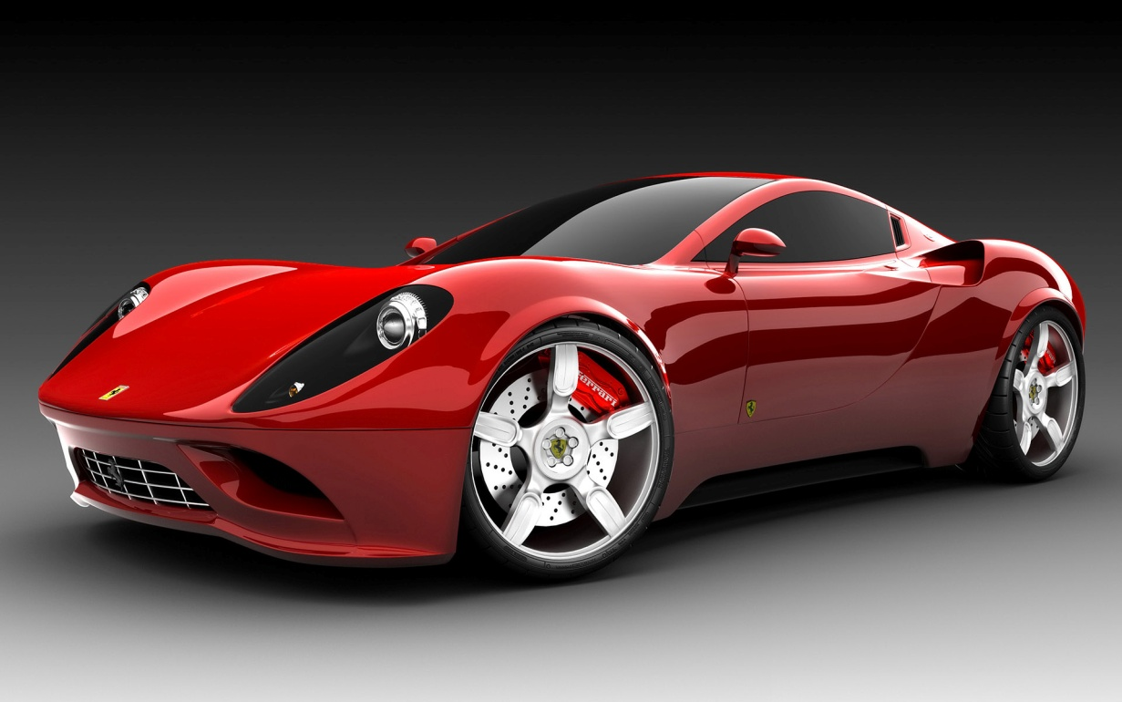
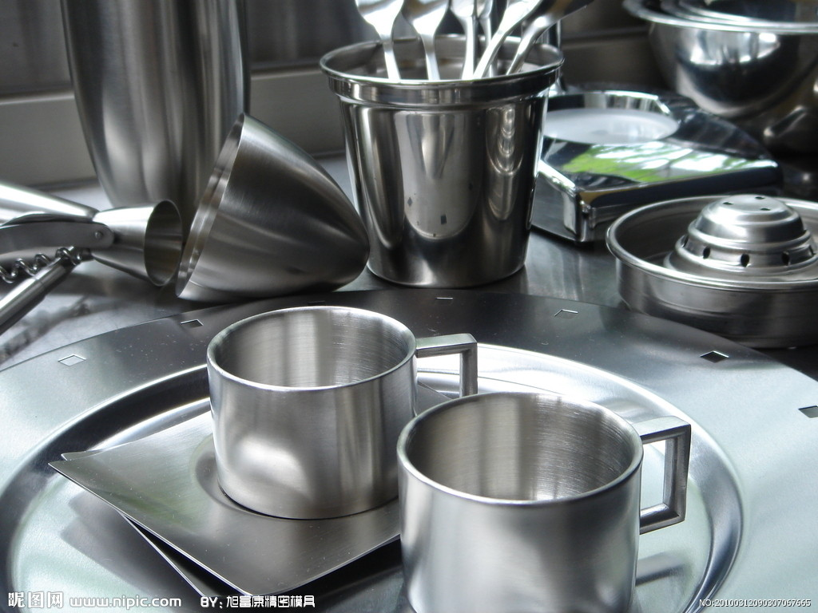
三、现代工业美术
工艺品制作
贵州省初中学生实用技能
不锈钢餐具
沙发
跑车
冰箱

Slide 5
思考与实践
劳动力转移常识
贵州省初中学生实用技能
1
2
你见过哪些工艺美术品？说说它们的特点。
观察家里或商店里的工艺美术品，选择其中的一件，画出草图，并注明其材质、色彩、用途等，完成后与同伴交流。

